Slide 1
স্বাগতম

Slide 2
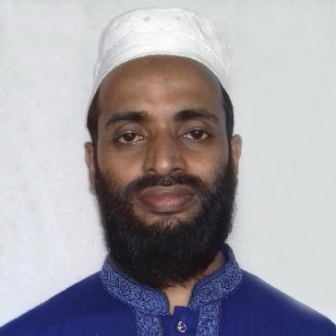
মোহাম্মদ অছীকুর রহমান
প্রভাষক
বি. এম. পোড়াদিয়া আলিম মাদ্‌রাসা
বেলাব, নরসিংদী।
মোবাইল নম্বর – 01718359233
E-mail: wasiqur66@gmail.com
পাঠ পরিচিতি
শ্রেণিঃ দাখিল ৬ষ্ঠ
অধ্যায়ঃ ১
পাঠঃ ১
Notes:
শিক্ষক মহোদয়- নিজ বিদ্যালয়ের ক্ষেত্রে এই স্লাইডটি চাইলে Hide করেও রাখতে পারেন।

Slide 4
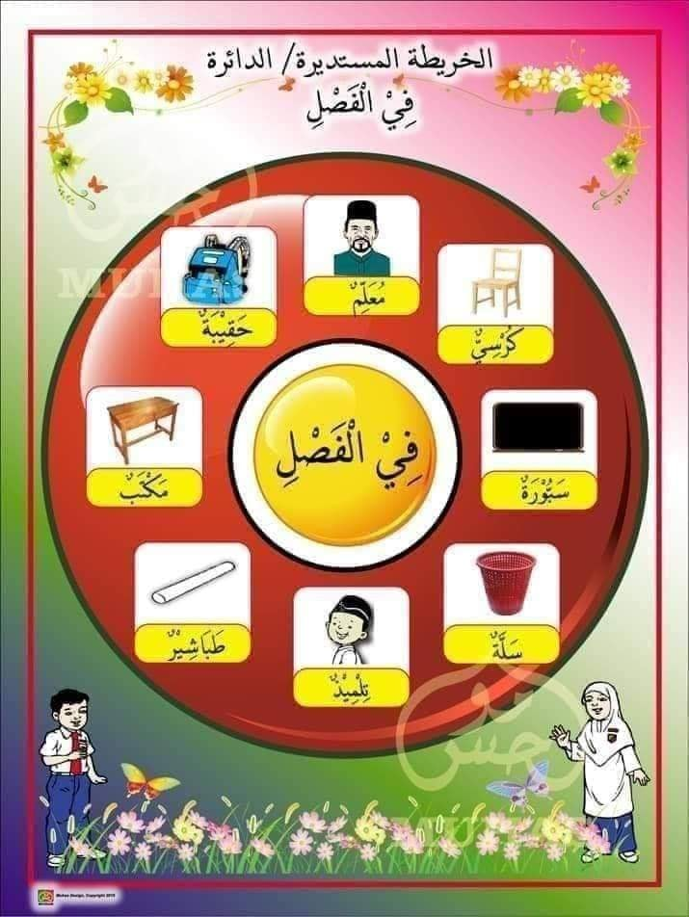

Slide 7
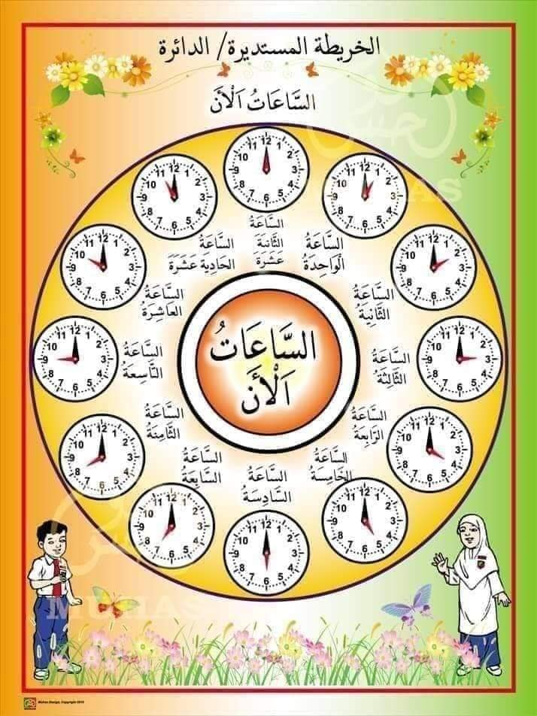

Slide 8
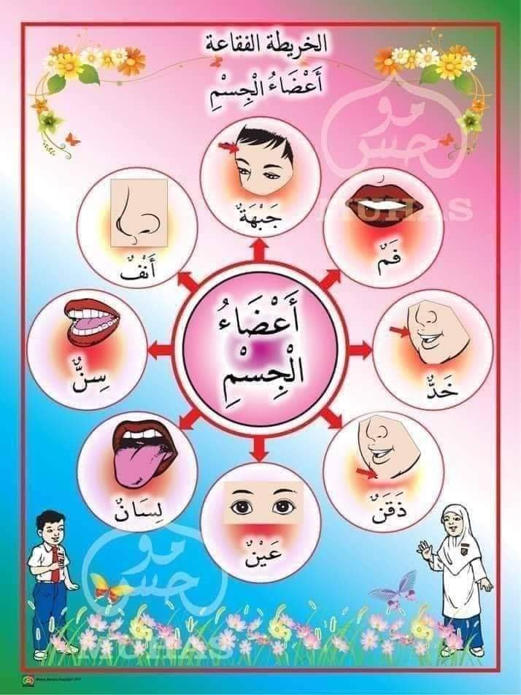

Slide 9
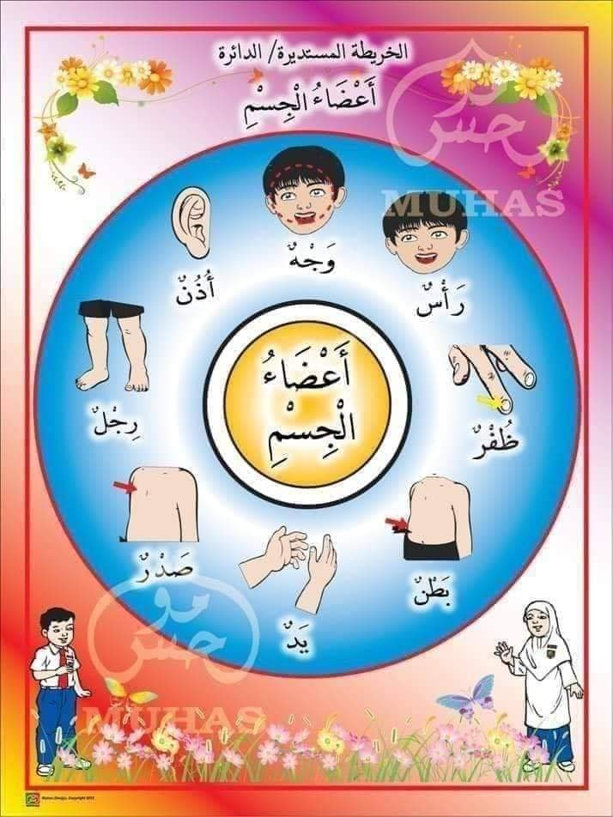

Slide 11
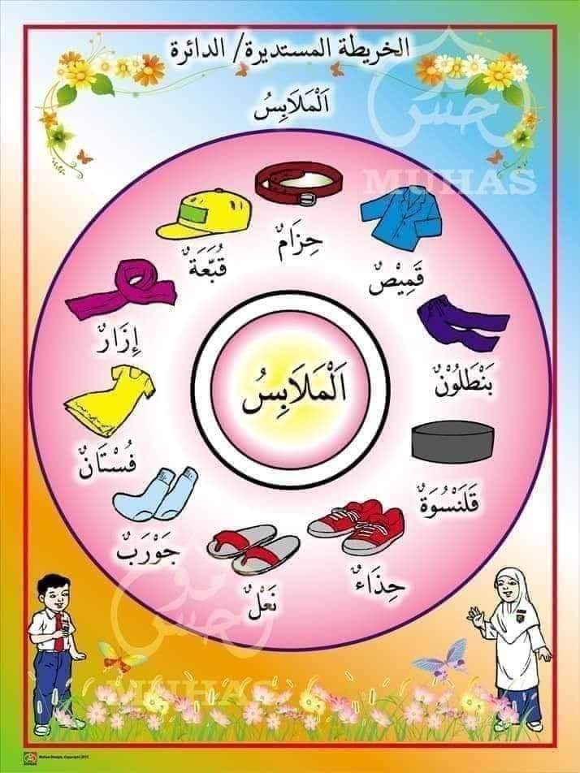

Slide 12
